Slide 1

«Разработка сайта фитнес зала»
Программист python
Notes:
Иллюстрацию меняем на релевантную теме урока!

Slide 2
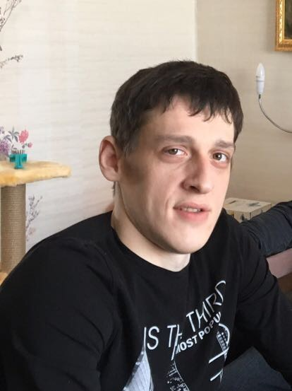
Некрасов Виктор Сергеевич
Давайте знакомиться!
Направление обучения: «Програмист Python», в GeekBrains с 2022 года.
О себе:
Город Новосибирск.
Имею высшее финансовое образование
Интересы: рыбалка, хоккей, активный отдых, новые технологии, офф-роуд
С 2008г. Удалённо помогаю компаниям в решении технических вопросов.
В 2005г. Сломал шею и теперь не могу ходить
Мой проект https://github.com/MaxiSound/Diplom_Python
Notes:
Стандартный слайд знакомства. Не меняем его, меняем текст в нем.

Slide 3
Поставленная цель
Цель проекта - создание простого сайта современного сайта.
Разработка сайта осуществлена с целью - обеспечить удобство и удовлетворение потребностей пользователей.

Slide 4
Решение задачи / План работы
1. Разработка структуры, дизайна и плана развития сайта.
2. Создание теоретической части.
3. Наполнение информацией практической части.
4. Заключение и презентация.

Slide 5
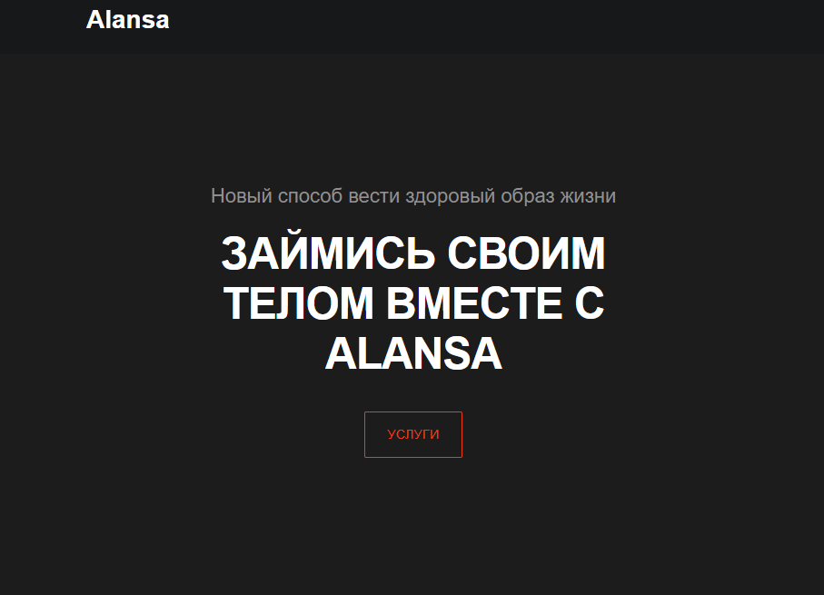
Визуальный ряд с комментариями
Главная страница сайта

Slide 6
Создание сайта
Основой проекта является язык программирования Python.
Был создан сайт на Django для компании, предоставляющей фитнес услуги, который включает в себя функционал для просмотра и бронирования услуг, получения информации о тренерах и организации, а также ознакомления с политикой конфиденциальности.

Slide 7
База данных
Была создана база данных со всеми услугами и предложениями, которая обеспечивает быстрый доступ к информации и удобство для пользователей. Главная страница сайта содержит общую информацию о компании, ее услугах и предложениях, что позволяет пользователям быстро найти нужную информацию.

Slide 8
Достигнутые цели / Итоги
Достижения
Начальная версия сайта создана.
Трудности
Для развития необходимо больше времени на развитие.

Slide 9
Достигнутые цели и дальнейшие планы
Достижения
Создана первая версия сайта
Трудности
Слишком мало времени…
Планы
Расширить функционал
Добавить новые страницы
Добавить формы захвата
Прикрутить платёжный сервис
Мобильный адаптив web-сайта
Сделать телеграмм бота

Slide 10
Спасибо за внимание =)
Программист python
Notes:
Иллюстрацию меняем на релевантную теме урока!

